Slide 1
Сочинение по картине И.Левитана
Золотая осень.

Slide 2
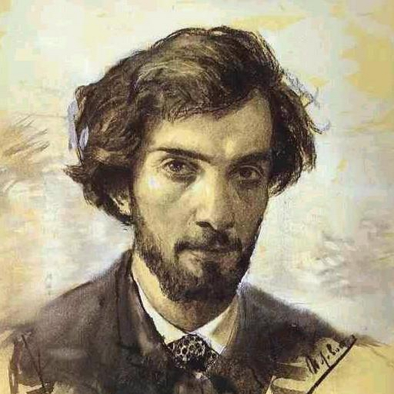

Slide 3
Исаак Ильич Левитан
Родился в местечке Кибарты (современное название — Кибартай) Сувалкской губернии в Литве, в образованной обедневшей еврейской семье. Датой рождения официально считается 18 (30) августа 1860 год. Отец Илья (Эльяш Лейб) Левитан (1827—1877) — из раввинской семьи из Кедайняй, местечка, примечательного сосуществованием еврейской и шотландской общин в Литве Занимаясь самообразованием, самостоятельно овладел французским и немецким языками.

Slide 4
Илья Левитан, стремясь улучшить материальное положение и дать детям образование, в начале 1870-х переехал с семьёй в Москву. В 1871 году старший брат Исаака, Авель Лейб, поступил в Московское училище живописи, ваяния и зодчества. Осенью 1873 года в училище поступил и тринадцатилетний Исаак.
Его учителями были художники Перов, Саврасов и Поленов.

Slide 5
Московское художественное училище

Slide 6
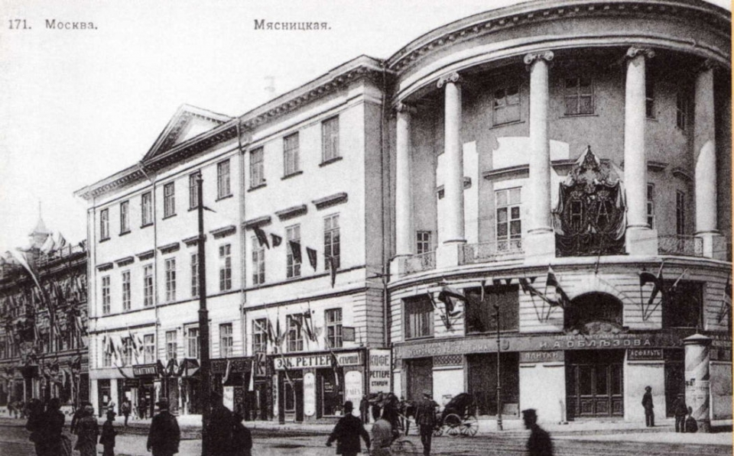

Slide 7
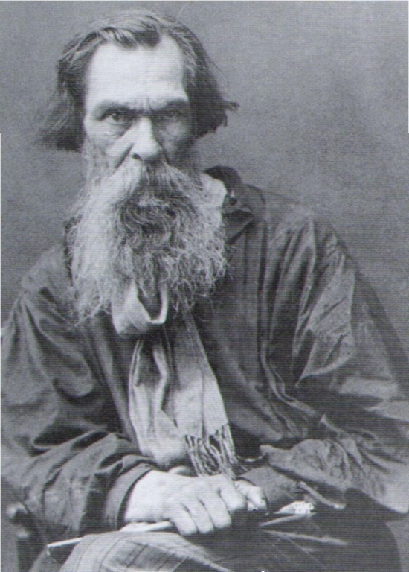
А. К. Саврасов

Slide 8
В. Д. Поленов

Slide 9
Осень . Большая дорога .

Slide 10
Осенний день .
Сокольники .

Slide 11
Дубовая роща .Осень .

Slide 12
Сосны

